Slide 1
CISCO IOS ROUTER & ROUTING

Slide 2
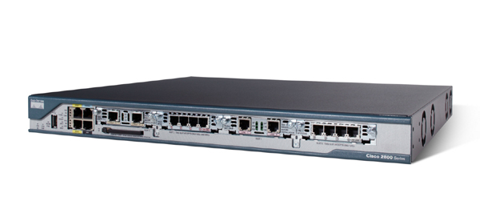
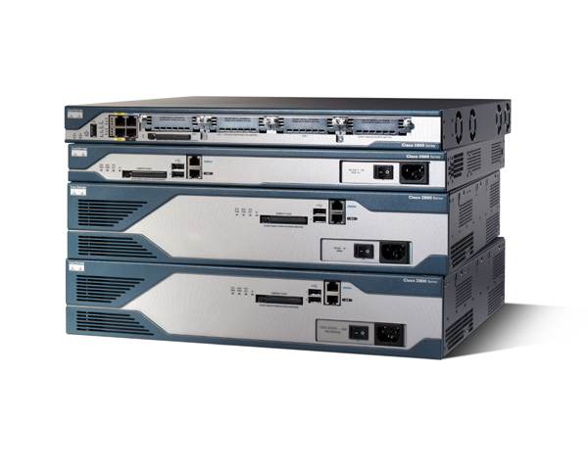
Routerların Genel Özellikleri
Bellek
Ram
Rom
Flash
Nvram
Interfaces
Serial
Ethernet
Wan
Dsl

Slide 3
Routing Temelleri
Layer 3
Layer 3 header hedef bilgisine doğru portta göre yönlendirir
Yönlendirme Routing Table bilgisine göre yapılır, hedef bu tabloda yok ise gelen paket drop edilir

Slide 4
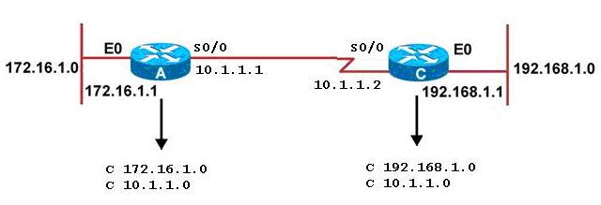
Directly Connected Networkler
Routerlar kendilerine direkt bağlı olan networkleri öğrenmek zorunda değildir, bu networkler otomatik olarak Routing Table‟a yerleştirilir.
Routing Table dynamic veya static olarak eklenir

Slide 5
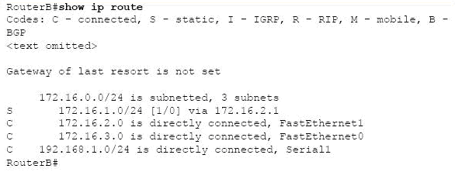
Routing Table ve Yönlendirme
172.16.1.0 netwrokü Statik bir routing konfigürasyonu ile Routerın Routing Table‟ına eklenmiştir. Bunu başında S harfinden anlıyoruz. Bu routing satırındaki “via 172.16.2.1” ifadesi, söz konusu networke erişmek için paketlerin bu ip adresine gönderilmesi gerektiği anlamına gelir. Dolayısıyla Router kendisine gelen bir paketin hedef ip adresi 172.16.1.0 netwroküne ait ise routing Table‟daki bu bilgiye dayanarak paketleri bu ip adresine gönderecektir.
Routerın Next Hop ip adresinin hangi interface‟e bağlı olduğunu da bilmesi gerekir

Slide 6
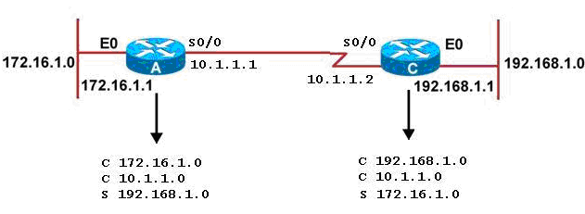
Paket Yönlendirme Örnek Çalışma
1. 172.16.1.1 bilgisayarından A Routerının ethernet interface‟ine ping atılabilir. Çünki zaten her ikisi de hem aynı subnet hem de aynı broadcast domain içerisindeler.
2. 172.16.1.1 bilgisayarından 10.1.1.1 ip adresine (A Routerının serial 0/0 interface‟i) ping atılabilir. Çünki PC‟nin default gateway adresi A Routerı. Ve PC kendisi ile aynı subnette olmayan bir başka ip adresine erişmek istediğinde paketleri default gateway adresine yani RouterA‟ya gönderecek. Bu durumda Router Routing Table‟ına bakacak ve paketi bu tabloya göre değerlendirecek.
3. 172.16.1.1 bilgisayarı 10.1.1.2 ip adresine ping atmak ister ise artık başarılı olur. Paketlerin C Routerına gönderilmesinde sorun yoktu. C routerı artık Routing Table‟ında 172.16.1.0 networkünün bilgisine sahip olduğu için paketlere cevap verebilecektir.
4. 172.16.1.1 bilgisayarı 192.168.1.0 networkünden herhangi bir ip adresine ping atmak isterse başarılı olur. Zira topoloji içerisinde bütün networkler routerların routing Table‟larında mevcut.

Slide 7
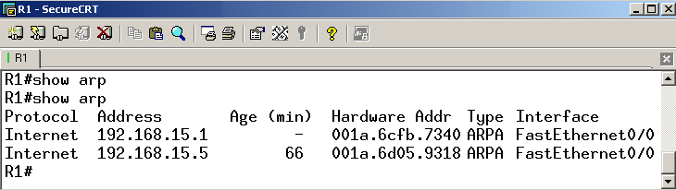
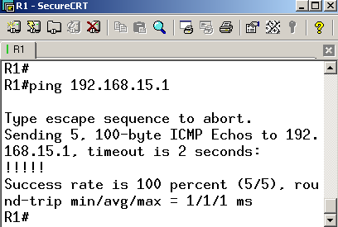
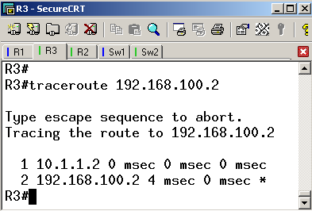
Routerların ARP, Ping, Traceroute

Slide 8
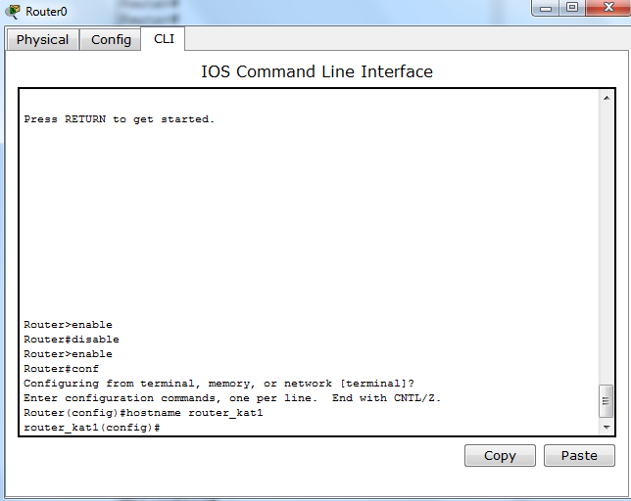
Cisco IOS Router Çalışma Modları

Slide 9
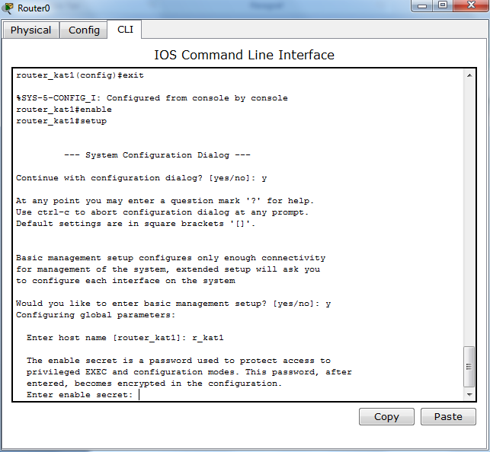
Cisco IOS Router Initial Configuration Dialog

Slide 10
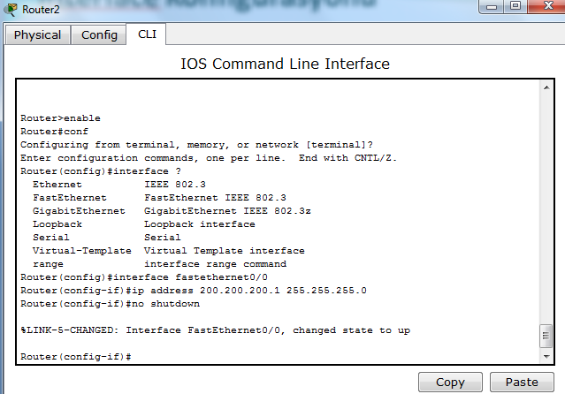
Interface Konfigürasyonu
Fa 0/0 Fiziksel Portu için ip adresi atama işlemi:
İp addeess 200.200.200.1 255.255.255.0
no shutdown

Slide 11
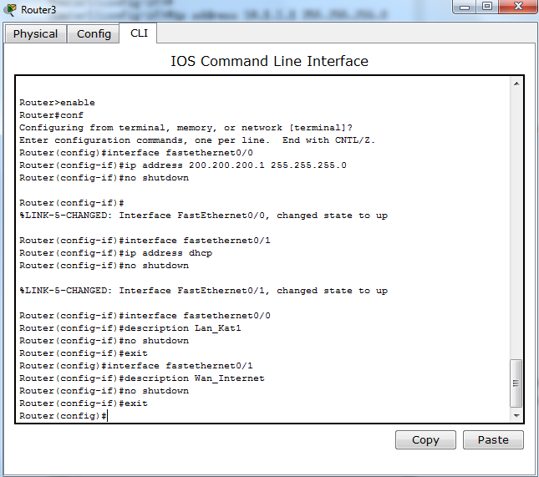
Interface Konfigürasyonu
Fa 0/1 Fiziksel Portu için ip adresi atama işlemi:
İp address dhcp
Description Wan_Internet

Slide 12
Show Komutları
show ?
show version
show flash
show interface
show interface fastethernet0/0
show ip route
Codes:
C - connected, S - static, R - RIP, M - mobile, B - BGP
D - EIGRP, EX - EIGRP external, O - OSPF, IA - OSPF inter area
N1 - OSPF NSSA external type 1, N2 - OSPF NSSA external type 2
E1 - OSPF external type 1, E2 - OSPF external type 2
i - IS-IS, su - IS-IS summary, L1 - IS-IS level-1, L2 - IS-IS level-2
ia - IS-IS inter area, * - candidate default, U - per-user static route
o - ODR, P - periodic downloaded static route

Slide 13
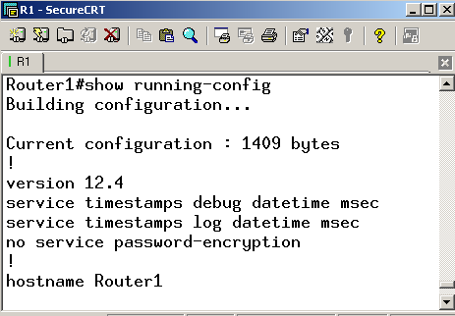
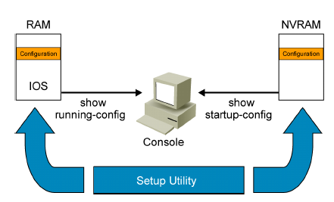
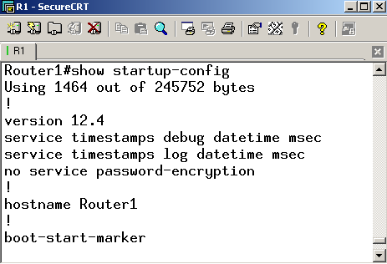
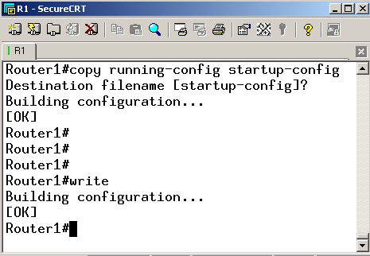
Router Konfigürasyon Dosyaları

Slide 14
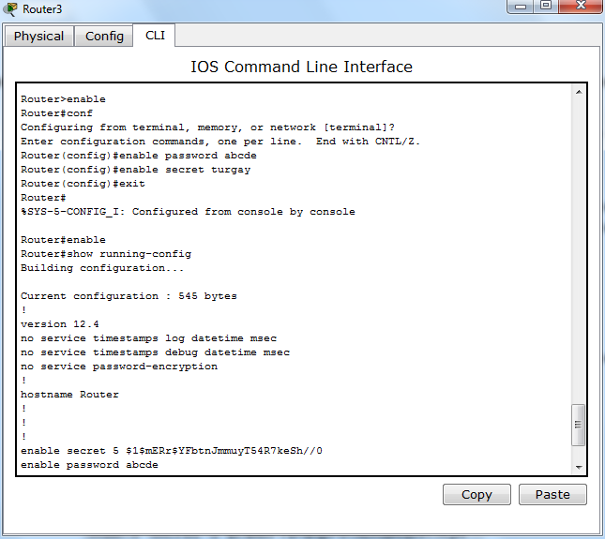

Router Security
Encryption İşlemi

Slide 15
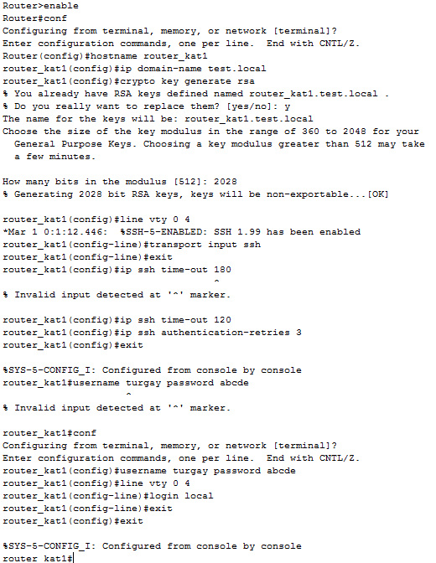
Router SSH Bağlantısı
1. Hostname tanımlanması (hostname)
2. Domain name tanımlanması (ip domain-name)
3. Crypto (RSA) key oluĢturulması (crypto key generate)
4. VTY bağlantılarında SSH‟ın enable edilmesi (transport input ssh)
5. Timeout süresi (Opsiyonel) (ip ssh timeout)
6. SSH Retry sayısının belirlenmesi (Opsiyonel) (ip ssh authentication-retries)

Slide 16
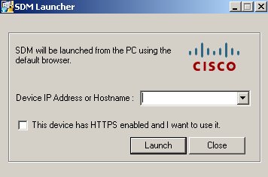
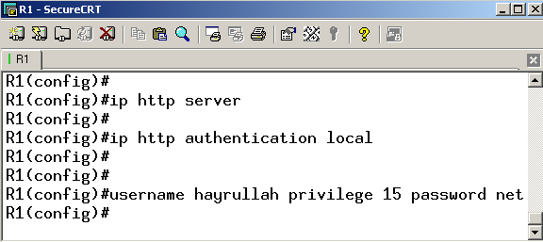
Security Device Manager
Access Level (0 – 15) 15 Full Access
privilege configure level 7 interface
username testuser privilege 3 password 0 testpass
privilege exec level 3 ping
privilege exec level 3 show ip route
SDM (Security Device Manager) Cisco Routerları HTTP veya HTTPS üzerinden, Java tabanlı bir uygulama ile birlikte configure etme olanağı sağlayan bir grafik ara yüzdür. SDM direkt olarak bir Router üzerine kurulabileceği gibi Router belleğinde yeterince yer olmadığı durumlarda, bilgisayara da kurulup çalıştırılabilir ve Routera SDM erişimi sağlanabilir.

Slide 17
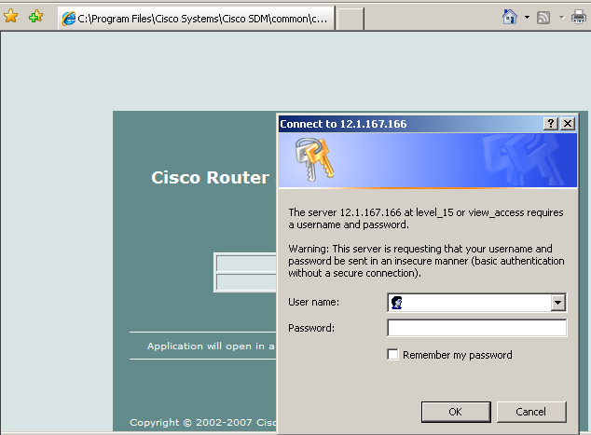
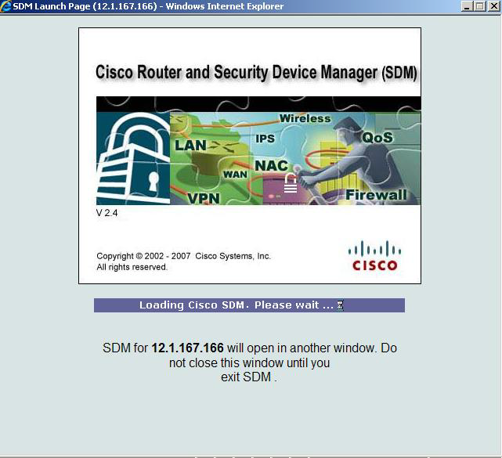
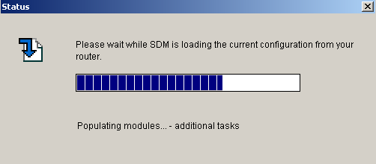
Security Device Manager
1
2
3

Slide 18
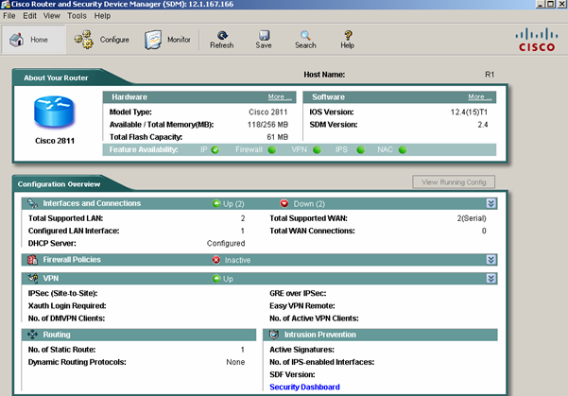
Security Device Manager
Firewall & ACL
VPN
Security Audit
Nat
Intrusion Prevention
QoS
Nac (Network Admission Control)
Additional Tasks (Password, Clock, DHCP, DNS v.b)
SDM Ana Sayfası

Slide 19
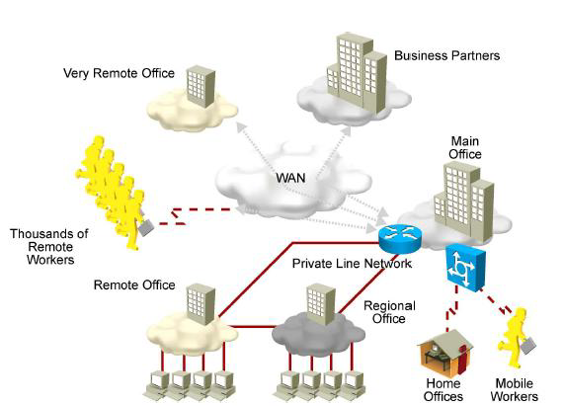
WAN
WAN Teknolojileri,
Cisco IOS Router ile Inernet Bağlantısı,
SDM ile NAT/PAT konfigürasyonu
Static Routing Konfigürasyonu,
Default Routing
Dinamik Routing
RIPv2
Serial Encapsulation

Slide 20
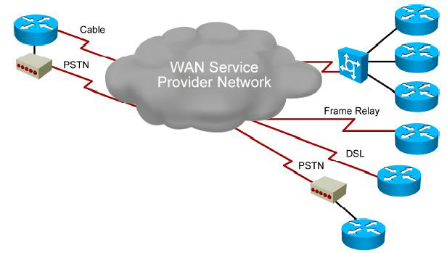
WAN
WAN bağlantısında Layer 1 ve Layer 2‟de çalışan ve kiralık olarak alınan teknolojiye göre kullanılabilecek, Router, Modem, CSU/DSU gibi cihazlar vardır.

Slide 21
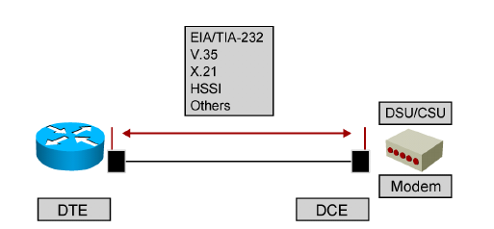
WAN
Eccapsolition Protocol
HDLC
PPP Frame Relay
ATM
Müşteri tarafından alınan ve WAN bağlantısı için kullanılan cihazlar CPE (Customer Premises Equipment) olarak adlandırılır. CPE ile müşteri, kendisine gelen bakır yada fiber kablo ile, kendisine en yakın servis sağlayıcı noktasına (Centrol Office, CO) bağlanır. Bu bağlantı çoğunlukla “Local Loop” olarak adlandırılır. Local loop içerisinde datayı taşımak için Router‟lara modem ya da DSU/CSU cihazları bağlanır. Bu bağlantılarda müşteri cihazı DTE (Data Terminating Equipment) olarak bilinir ve verileri DCE (Data Communicating Equipment) chazlara gönderir. Servis sağlayıcı networkünü bir DCE network olarak da adlandırabiliriz ki, bu network, DTE Routerlardan çıkan verileri, uzak lokasyondaki bir diğer DTE Router‟a aktarılmasını sağlar.

Slide 22
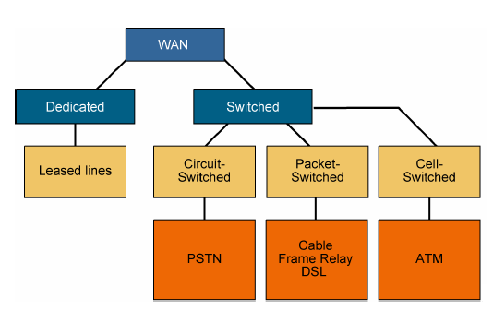
WAN
WAN Link Opsiyonları
Kiralık Hatlar
Anahtarlamalı Hat
Paket Anahtarlamalı
Devre Anahtarlamalı
Hücre Anahtarlamalı

Slide 23
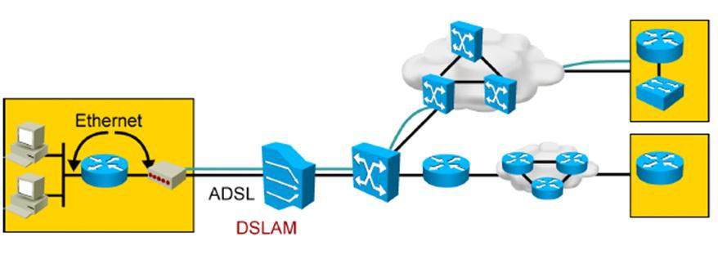
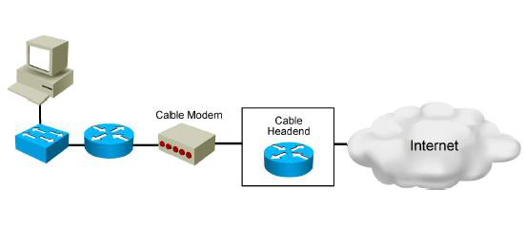
WAN
Internet Bağlantısı
ADSL MODEM
KABLO MODEM

Slide 24
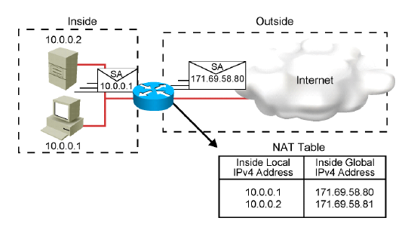
WAN
NAT
Ip adreslerinden biri olan, 10.0.0.2 ip adresine sahip bir bilgisayar, www.networkerfactory.net adresindeki bir bilgiye erişmek istediğinde, bu isteği içeren paketler üzerinde, kaynak ip adresi olarak 10.0.0.2‟nin yer alması sorun çıkaracaktır. Çünkü bu isteklere cevap verecek olan NetworkerFavtory.net routerı, bu adres ile ilgili, yönlendirme tablosunda herhangi bir bilgi bulundurmayacaktır. 10.0.0.2 ve diğer private ip adresleri NAT terminolojisi içerisinde Inside Local adresler olarak adlandırılır ve NAT yapan cihazlar tarafından public adresleri dönüştürülür. Public adresler ise Inside Global adresler olarak adlandırılmaktadır ve bu adresler çoğu zaman servis sağlayıcı tarafından Internet bağlantısını sağlayan Router‟lara otomatik olarak atanır.

Slide 25
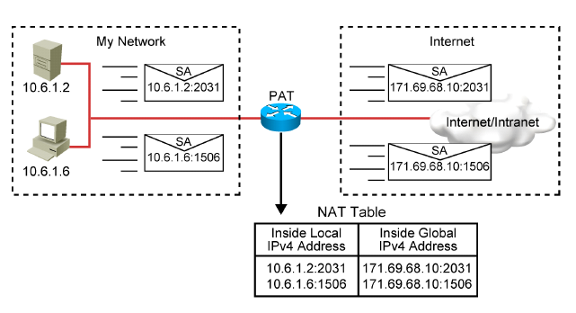
WAN
PAT
Local network içerisinde yer alan her ip adrsi farklı bir public ip adresine dönüştürülmüştür. Yerel ağlardan gelen isteklerin Router üzerinden ayırt edilebilmesi için bu kaçınılmazdır. Fakat çoğu zaman, Internet hizmeti ile birlikte tek bir ip adresi alınır. Bu durumda, yerel kullanıcılardan gelecek istekleri ayırt etmek için farklı bir teknoloji kullanılmaktadır. Bu teknoloji PAT olarak adlandırdığımız Port Address Translation‟dan başka birşey değildir. PAT bir çok yerde NAT Overload olarak da adlandırılmaktadır

Slide 26
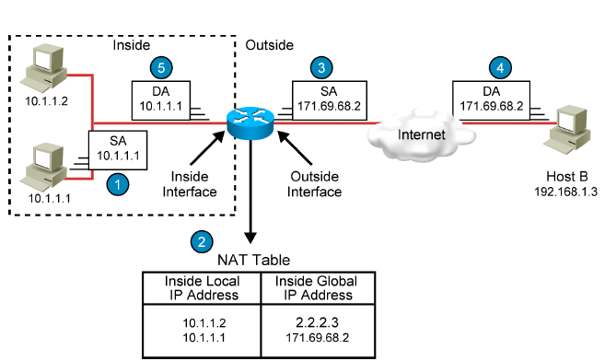
WAN
NAT NASIL ÇALIŞIR
10.1.1.1 ip adresine sahip bilgisayar 192.168.1.3 ip adresine sahip Host B olarak gösterilen bilgisayar ile bir oturum açmak üzere paket göndermeye baĢlar.
10.1.1.1 bilgisayardan gelen ilk paket Routerın NAT tablosunu kontrol etmesine sebep olur. Eğer NAT tablosunda bu ip adresi için tanımlanmıĢ bir girdi varsa 3. adıma devam edilir. Router NAT tablosunu kontrol ettiğinde bu ip adresine özel bir girdi bulamamıĢsa, Inside Global adres havuzunda tanımlanmıĢ bir ip adresini kullanarak NAT tablosunda gerekli girdiyi oluĢturur ve 3. adıma devam eder.
Router, paket üzerinde yer alan kaynak ip adresini, Inside Global adrese dönüĢtürür. Bu örnek içerisinde paketin kaynak ip adresi artık 171.69.68.2 olacaktır
Paket Host B‟ye ulaĢır. Host B paketi gönderen 10.1.1.1 ip adresi ile ilgili bir bilgiye sahip değildir. Host B paketin kendisine 171.69.68.2 ip adresinden geldiğini görür ve göndermesi gereken cevap paketini bu ip adresini, paket üzerine hedef ip adresi olarak ekleyip gönderilir.
Router hedef ip adresi olarak kendisini gördüğü bu paketi aldığında yine NAT tablosunu kontrol edecektir. NAT tablosundaki eĢleĢme, bu paketin aslında 10.1.1.1 bilgisayarına gönderildiğini göstereceği için, paket üzerinden hedef ip adresini 10.1.1.1 olarak değiŞtirip, hedefe gönderir.
10.1.1.1 bilgisayarı aketi alır ve haberleşmeye devam eder.

Slide 27
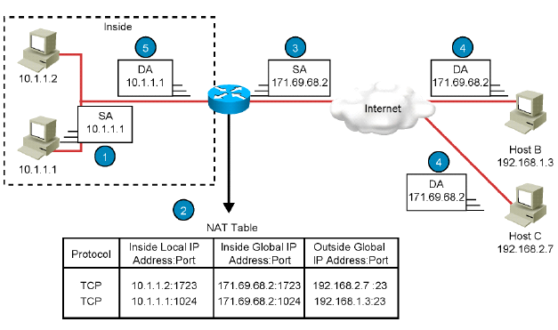
WAN
10.1.1.1 ip adresine sahip bilgisayar 192.168.1.3 ip adresine sahip Host B olarak gösterilen bilgisayar ile bir oturum açmak üzere paket göndermeye başlar.
10.1.1.1 bilgisayardan gelen ilk paket Routerın NAT tablosunu kontrol etmesine sebep olur. Eğer NAT tablosunda bu ip adrsi için tanımlanmış bir girdi varsa 3. adıma devam edilir. Router NAT tablosunu kontrol ettiğinde bu ip adresine özel bir girdi bulamamışsa, Inside Global adres havuzunda tanımlanmış bir ip adresini kullanarak NAT tablosunda gerekli girdiyi oluşturur ve 3. adıma devam eder. Overload enable edilmiş ise Router kaynak port adresininde değiştirilmesi gerektiğine karar verir.
Router, paket üzerinde yer alan kaynak ip adresini, Inside Global adrese dönüştürür. Bu örnek içerisinde paketin kaynak ip adresi artık 171.69.68.2, kaynak port 1024 olacaktır. Kaynak port adresler orijinal paket üzerindeki kaynak port bilgisi, Router tarafından başka bir amaç için kullanılmıyorsa aynı kalır. Buna rağmen NAT tablosuna bu bilgiler eklenecektir.
PAT (NAT Overloading)
Paket Host B‟ye ulaşır. Host B paketi gönderen 10.1.1.1 ip adresi ile ilgili bir bilgiye sahip değildir. Host B paketin kendisine 171.69.68.2 ip adresinden ve 1024 nolu portundan geldiğini görür ve göndermesi gereken cevap paketini bu ip adresini, paket üzerine hedef ip adresi olarak ekleyip gönderir. Paketin hedef portu ise 1024 olacaktır
Router hedef ip adresi olarak kendisini gördüğü bu paketi aldığında yine NAT tablosunu kontrol edecektir. NAT tablosundaki IP adresi ve Port adresi eĢleĢme, bu paketin aslında 10.1.1.1 bilgisayarının 1024 nolu portuna gönderildiğini göstereceği için, paket üzerinden hedef ip adresini 10.1.1.1 olarak, hedef port yine 1024 olarak yazılıp, hedefe gönderilir.
6. 10.1.1.1 bilgisayarı aketi alır ve haberleĢmeye devam eder.

Slide 28
WAN
Static Routing
ip route (network) (mask next_hop_ip | interface) (distance)

Slide 29
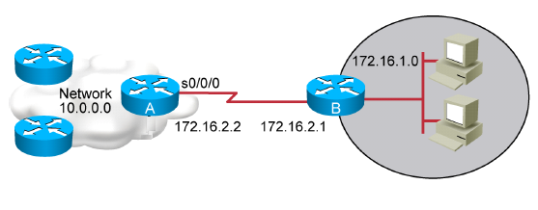
WAN
Static Routing Lab Çalışması
Interface konfigürasyonu
Test (show ip interface brief)
Test (Ping)
Router A Routing konfigürasyonu
Router B Routing konfigürasyonu
Test (Routing tablosunun incelenmesi

Slide 30
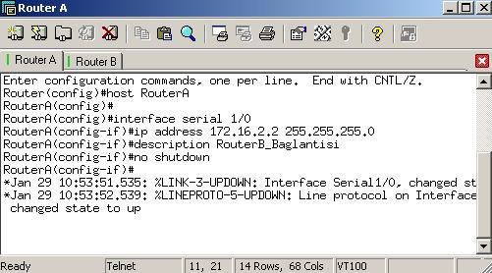
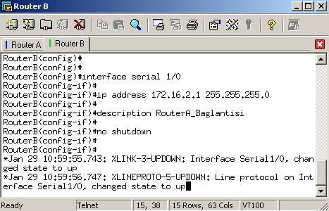
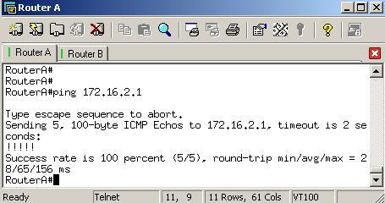
WAN
Static Routing Lab Çalışması
İnterface Configuration ve Test

Slide 31
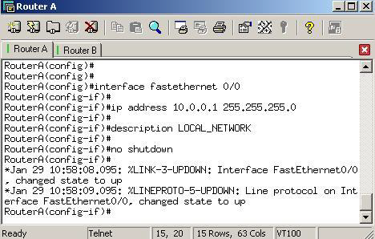
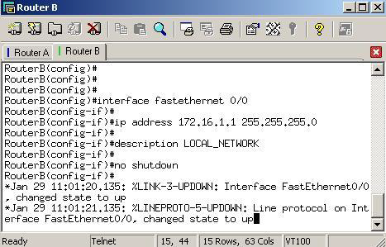
WAN
Static Routing Lab Çalışması
Lan interface Configuration

Slide 32
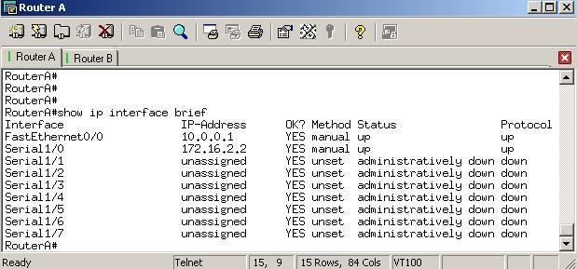
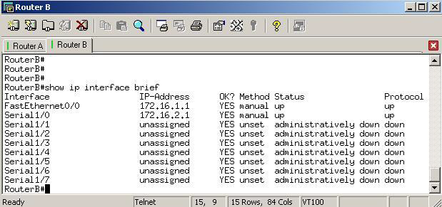
WAN
Static Routing Lab Çalışması
Testler

Slide 33
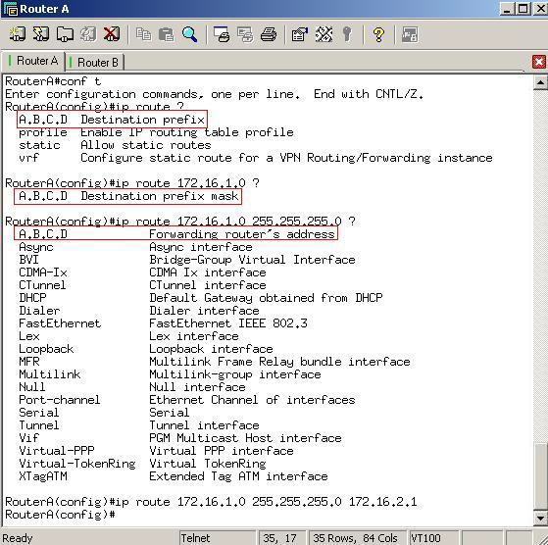
WAN
Static Routing Lab Çalışması
Router A Routing Konfigürasyonu
ip route (network) (mask next_hop_ip | interface) (distance)

Slide 34
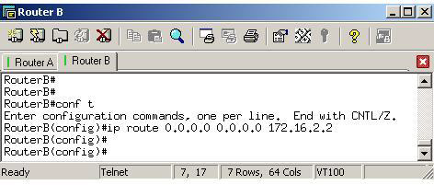
WAN
Static Routing Lab Çalışması
Router B Routing Konfigürasyonu
ip route (network) (mask next_hop_ip | interface) (distance)

Slide 35
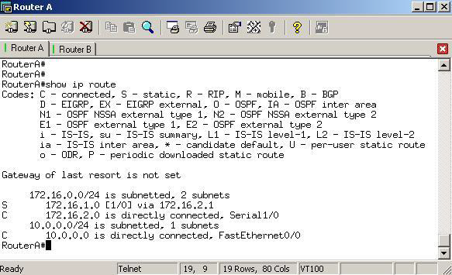
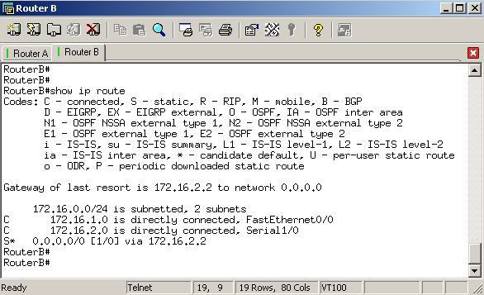

WAN
Static Routing Lab Çalışması
Routing Table’ların İncelenmesi

